Slide 1
均线系统策略
异同移动平均线（MACD）
讲师：张泽亮

Slide 2
PART 1
MACD的求值过程
PART 2
MACD捕捉股票买卖点
PART 3
本节练习

Slide 3

MACD的求值过程
异同均线(Moving Average Convergence / Divergence) 由两线一柱组合起来形成，快速线为DIF，慢速线为DEA，柱状图为MACD。一般默认MACD 的求值参数为12、26 和9，在投资实践中，可以对这些参数进行优化。
MACD的求值过程
计算离差值 DIF，DIF 的计算方式为12日指移动平均值 EMA(close，12)减去26日指数移动平均值EMA(close,26)，数学公式表达为:

Slide 4
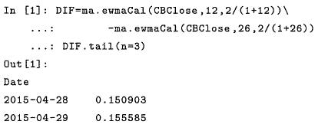

MACD的求值过程
以中国银行股票交易数据为例，用Python 来计算离差值 DIF。

Slide 5

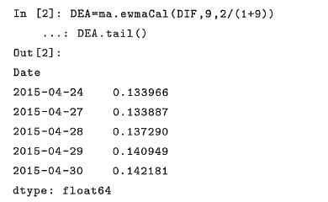
MACD的求值过程
计算DEA 的值。

Slide 6

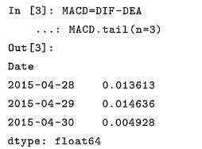
MACD的求值过程
计算MACD的值。

Slide 7
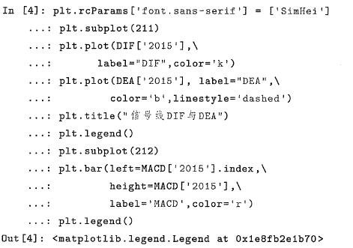
MACD的求值过程
绘制两条信号线DIF和DEA 与一个柱状图MACD。

Slide 8
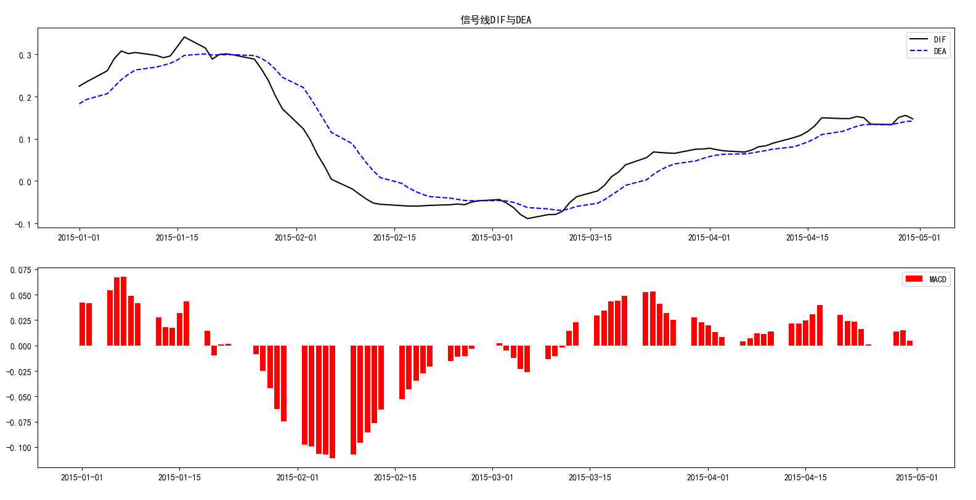
MACD的求值过程

Slide 9
PART 1
MACD的求值过程
PART 2
MACD捕捉股票买卖点
PART 3
本节练习

Slide 10

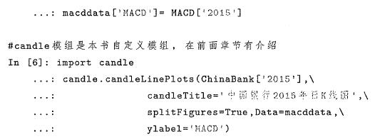
MACD捕捉股票买卖点
MACD捕捉中国银行股票的买卖点

Slide 11
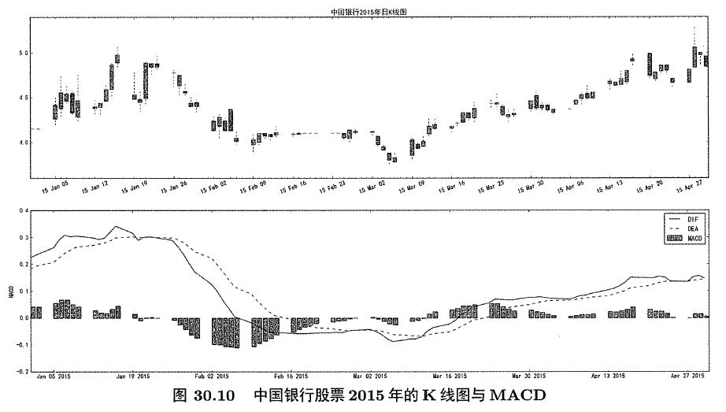
MACD捕捉股票买卖点

Slide 12
MACD捕捉股票买卖点
常用的 MACD 交易思想：
当DIF和DEA都在零刻度线上方时,表明市场可能是多头行情；反之当DIF和DEA都在零刻度下方时，表明市场可能处于空头行情。
当DIF下穿信号线DEA时，释放出买入信号；当DIF向上穿过信号线DEA时，释放出卖出信号。
MACD中的柱形图表示 DIF与DEA的差值。
在投资实战中，柱形图的形态是投资者关注的一大焦点。

Slide 13
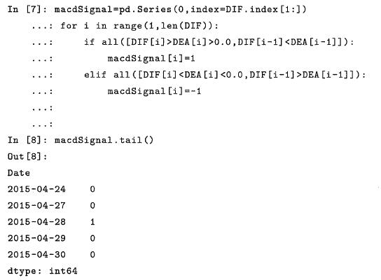
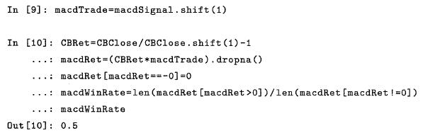
MACD捕捉股票买卖点
DIF与DEA 线的交叉与背离策略的分析过程包括3个步骤：
先求出 DIF(差离值，快线)、DEA(信号线，慢线)的值；
DIF、DEA 均为正，DIF向上突破DEA，买入信号；
DIF、DEA 均为负，DIF向下跌破DEA，卖出信号。

Slide 14
PART 1
MACD的求值过程
PART 2
MACD捕捉股票买卖点
PART 3
本节练习

Slide 15
本节练习
通过在线数据库获取万科公司股票，代码为“000002”，2020年1月1日到2022年12月31日的交易数据。
先绘制 2020年前两个月的日K线图，再提取前两个月的收盘价数据，在蜡烛图的基础上绘制收盘价曲线图;
提取前5个月的数据，求离差值 DIF、信号线 DEA 和 MACD 的值，绘制DIF和DEA的曲线图和 MACD 的柱状图；
根据本节课介绍的DIF与DEA线的交叉与背离策略，用 Python 编写代码对万科公司股价数据进行交易实测。

